Slide 1
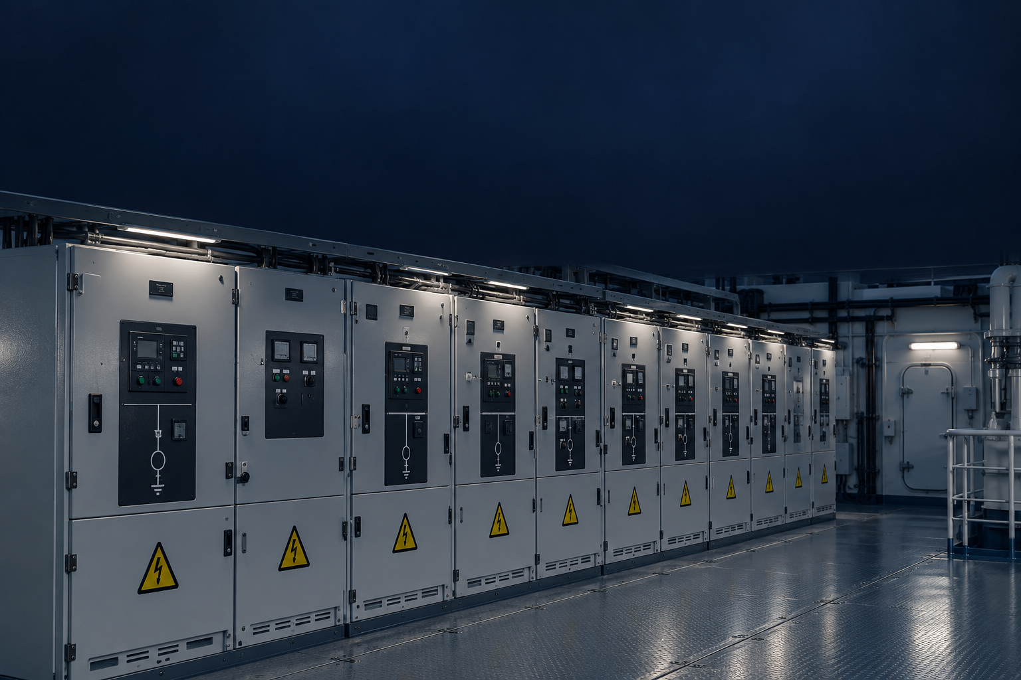
Högspänningssystem
Ställverk, skydd och säker arbetsplanering
1

Slide 2
Mål och startfråga
Beskriva högspänningssystemets viktigaste funktioner.
Identifiera nödvändigt underlag för säkra arbetsgränser.
Startfråga
Varför kan samma effekt överföras med lägre ström vid högre spänning?
2

Slide 3
Dagens två pass
Pass 1: 45 minuter
5 min begrepp, 20 min teori och genomräknade exempel
15 min övning 2.1, 2.2 och 2.4, 5 min återkoppling
Pass 2: 45 minuter
20 min teori och exempel, 15 min övning 2.6, 2.7 och 2.8
8 min lösningsdiskussion, 2 min avslut
Stödbilderna används under arbetet. Övriga övningar: egen studietid.
Alla tio med utförlig genomgång: cirka 110–135 min. Paus tillkommer.
3

Slide 4
Spänning och skyddsfunktion
AC och DC har olika spänningsgränser i kursens terminologi.
I_{L} är linjeström. U_{L} är linjespänning i trefasformlerna.
Mättransformator ger signal, reläskydd fattar beslut och brytare kopplar bort.
Manöver, frånskiljning och jordning är skilda funktioner med särskilda villkor.
4

Slide 5
En lösning som går att följa
1. Givet och sökt
Skriv av värden, enheter och vad du ska bestämma.
2. Samband och villkor
Välj formel eller princip. Kontrollera koppling, driftfall och antaganden.
3. Uträkning och kontroll
Omvandla enheter, sätt in värden och tolka resultatet.
I resonemangsfall: koppla observation till en motiverad slutsats.
5

Slide 6
Spänningsnivå och överföring
Högspänning är över 1 000 V AC eller över 1 500 V DC
i den terminologi som används här.
P = √3 U_{L}I_{L} PF
Vid given effekt och PF minskar strömmen när spänningen ökar.
Isolering och arbetssäkerhet kräver samtidigt andra lösningar.
6

Slide 7
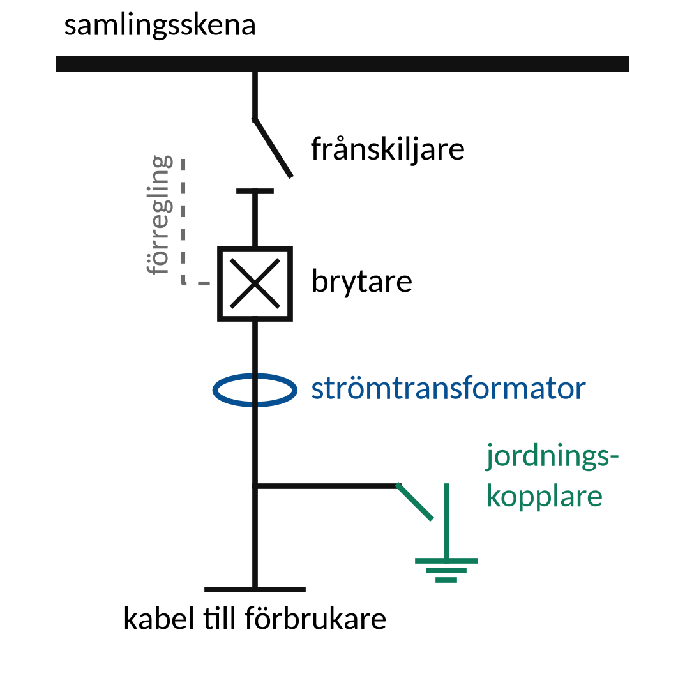
Ställverkets funktioner
Brytare kopplar last och avsedda felströmmar.
Frånskiljning och jordning har särskilda uppgifter.
Apparaternas funktioner ska framgå av schema och data
Förreglingar kan hindra farliga manöverföljder.
De ersätter inte arbetsberedning och verifierad status.
7

Slide 8
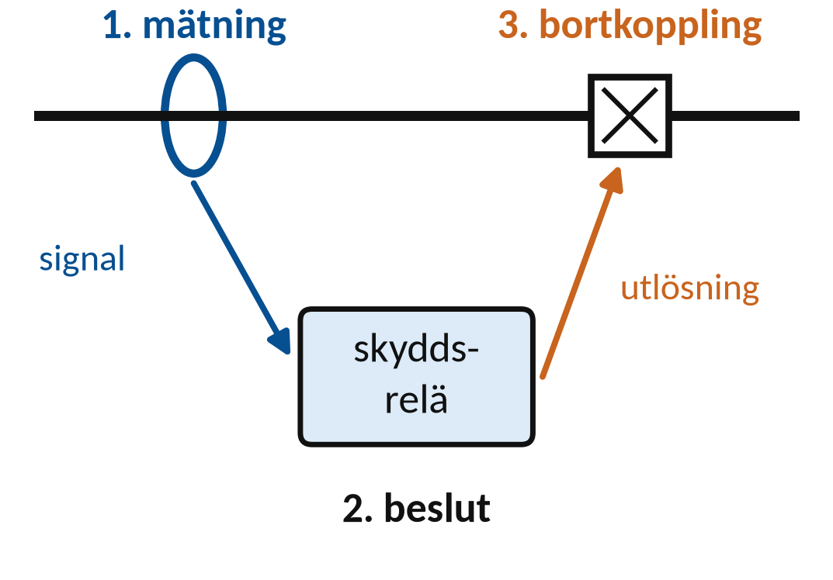
Mättransformatorer och reläskydd
Ström- och spänningstransformatorer ger signaler till mätning och skydd.
Reläskyddet bedömer tillstånd och kan ge brytkommando.
Mätning, skyddslogik, utlösning och brytare
En strömtransformator kräver föreskriven sekundärhantering.
En belastad sekundärkrets får inte öppnas godtyckligt.
8

Slide 9
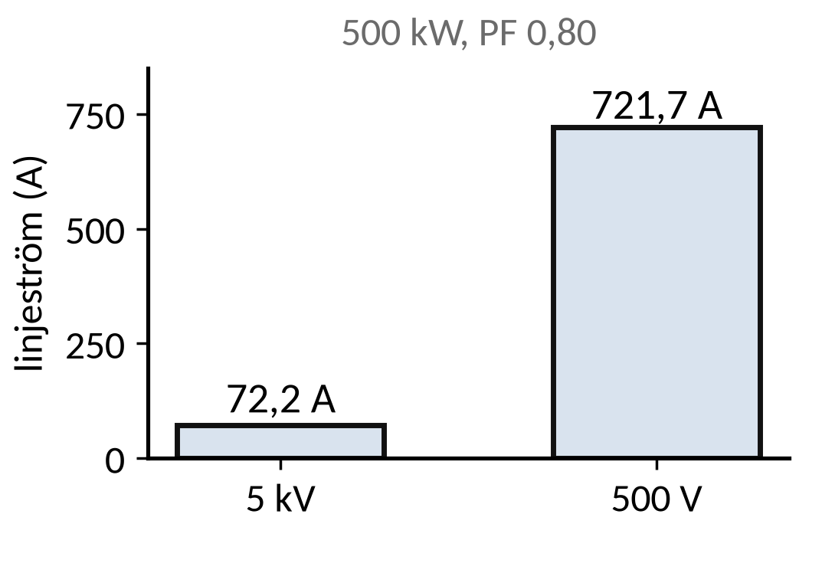
Exempel: ström vid högre spänning
Symmetrisk trefaslast med P = 500 kW och PF = 0,80. Jämför 5 kV och 500 V linjespänning.
I_{L} = P/(√3 U_{L} · PF)
1. Vid 5 kV: I_{L} = 500 000/(√3 · 5 000 · 0,80) ≈ 72,2 A.
2. Vid 500 V: I_{L} ≈ 721,7 A.
3. Spänningskvoten 5 000/500 = 10 ger omvänd strömkvot.
Samma effekt och PF ger tio gånger större ström vid en tiondel av spänningen.
9

Slide 10
Stöd till övning 2.1
Högspänning: över 1 000 V AC eller 1 500 V DC
AC och DC har olika gränser. 1 kV = 1 000 V.
Förutsättningar: Jämför 690 V AC, 6,6 kV AC och 1 200 V DC. ”Över” betyder större än gränsen, inte lika med.
Arbetsgång: Gör om till samma enhet och jämför varje värde med rätt gräns.
10

Slide 11
Övning 2.1
Spänningsbegrepp
Vilka av följande klassas som högspänning med bokens gränser: 690 V AC, 6,6 kV AC, 1 200 V DC?
Redovisa din beräkning eller motivera ditt beslut.
11

Slide 12
Stöd till övning 2.2
I_{L} = P/(√3 · U_{L} · PF)
P är den aktiva effekten i W, U_{L} linjespänningen i V och I_{L} linjeströmmen i A.
Förutsättningar: Symmetrisk last: P = 1,0 MW, U_{L} = 6,6 kV, PF = 0,90.
Arbetsgång: Gör om MW till W och kV till V och sätt in värdena.
12

Slide 13
Övning 2.2
Ström vid 6,6 kV
En symmetrisk trefaslast tar P = 1,0 MW vid U_{L} = 6,6 kV och PF = 0,90. Beräkna linjeströmmen.
Redovisa din beräkning eller motivera ditt beslut.
13

Slide 14
Stöd till övning 2.3
I_{L} = P/(√3 U_{L} · PF)
I_{låg}/I_{hög} = U_{hög}/U_{låg}
Vid samma P och PF blir strömmen lika många gånger större som spänningen blir lägre.
Förutsättningar: P = 1,0 MW och PF = 0,90. Jämför 400 V med 6 600 V.
Arbetsgång: Räkna ut strömmen vid 400 V och kontrollera med kvoten mellan spänningarna.
14

Slide 15
Övning 2.3
Samma effekt vid 400 V
Beräkna linjeströmmen för samma 1,0 MW och PF = 0,90 vid 400 V. Jämför med 6,6 kV.
Redovisa din beräkning eller motivera ditt beslut.
15

Slide 16
Stöd till övning 2.4
kI = I₁,märk/I₂,märk; I₂ = I₁/kI
kI är omsättningen och saknar enhet; 1 är primärsidan och 2 sekundärsidan.
Förutsättningar: Ideal strömtransformator 200/5 A. Primärströmmen I₁ = 120 A. Uppgiften gäller bara beräkningen.
Arbetsgång: Räkna först ut omsättningen och dela sedan primärströmmen med den.
16

Slide 17
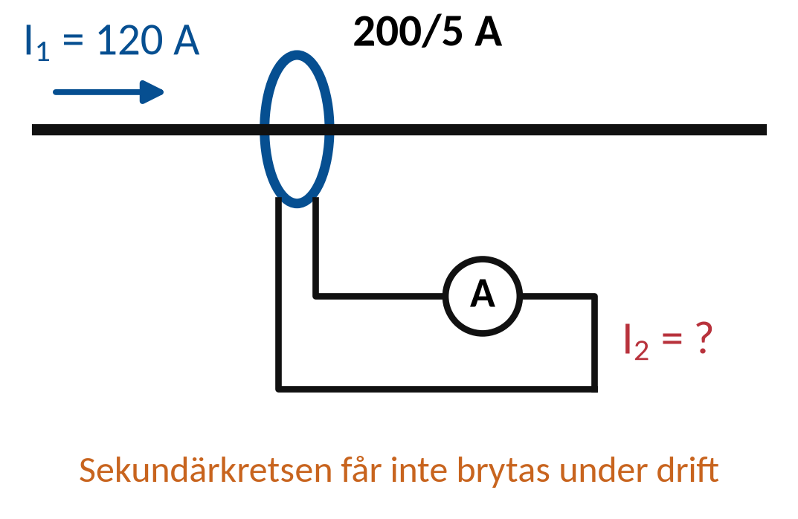
Övning 2.4
Strömtransformator
En ideal strömtransformator har omsättningen 200/5 A. Primärströmmen är 120 A. Beräkna sekundärströmmen.
Redovisa din beräkning eller motivera ditt beslut.
17

Slide 18
Stöd till övning 2.5
Mätning, beslut och bortkoppling
Mättransformatorn ger en signal, skyddsreläet bedömer den och brytaren bryter när den får kommando.
Förutsättningar: En förenklad bild av ett reläskydd.
Arbetsgång: Sätt delarna i ordning från mätning till bortkoppling.
18

Slide 19
Övning 2.5
Reläskyddets kedja
Ordna dessa funktioner i en signalväg: brytare, mättransformator, skyddsrelä. Vad händer om skyddsreläet saknar hjälpspänning?
Redovisa din beräkning eller motivera ditt beslut.
19

Slide 20
Pass 2
Skyddsfunktioner
Avstånd och arbetsgräns
Beredning för ett dokumentationsfall
Teori och exempel följs av övning 2.6–2.10.
Redovisa din metod och diskutera resultaten i gruppen.
20

Slide 21
Skyddsfunktioner
Överström, jordfel och differentialskydd reagerar på olika felbilder.
Selektivitet ska begränsa bortkoppling till avsett område.
Inställning och verifiering hör till anläggningens skyddsplan
Ett skydd som inte löser och ett som löser felaktigt
kan båda hota driftsäkerheten.
21

Slide 22
Avstånd och arbetsgräns
Områdes- och arbetsavstånd beror på anläggning och arbetsmetod.
Verktyg, material och rörelseutrymme påverkar gränsen.
Inget generellt kursmått ersätter en fastställd arbetsplan
Ansvarig använder aktuell standard och lokala anvisningar
för spänningsnivån och den konkreta arbetsplatsen.
22

Slide 23
Beredning för ett dokumentationsfall
Underlaget ska visa objekt, matningsvägar och aktuell driftstatus.
Roller, kommunikation och stoppvillkor behöver vara tydliga.
Teoretisk planering utan praktiska HV-manövrer
Okänd matning, bristande dokumentation eller oklar status
innebär att förutsättningarna behöver klarläggas.
23

Slide 24
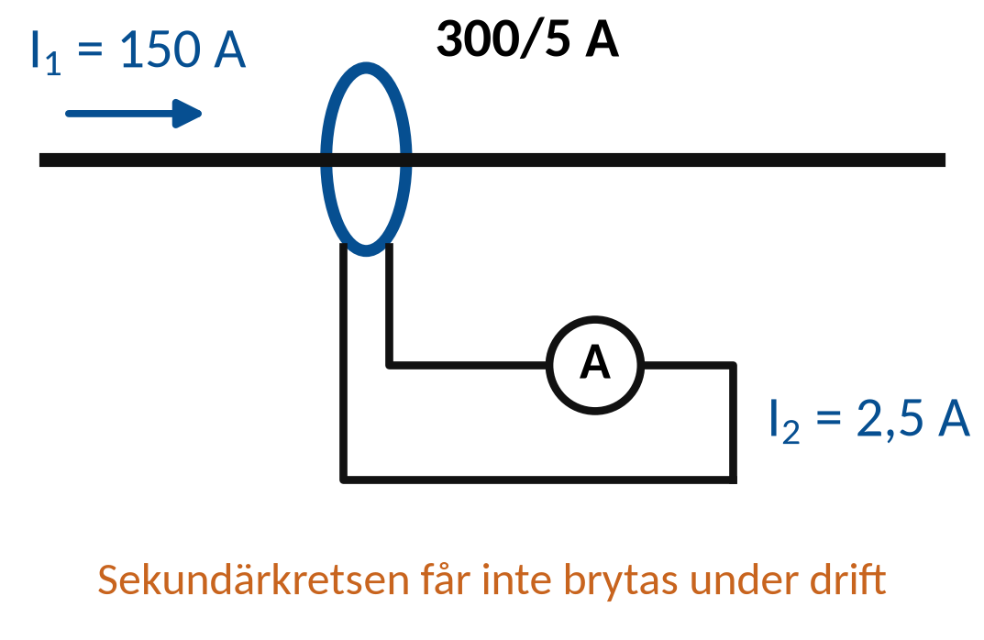
Exempel: strömtransformator
En ideal strömtransformator är märkt 300/5 A. Primärströmmen är 150 A. Endast beräkning på data.
k_{I} = I₁,märk/I₂,märk I₂ = I₁/k_{I}
1. k_{I} = 300/5 = 60.
2. I₂ = 150/60 = 2,5 A.
3. Kontroll: 2,5/5 = 150/300 = 0,50 av märkström på båda sidor.
Sekundärkretsen hanteras enligt anläggningens instruktion. Exemplet är ingen kopplingsanvisning.
24

Slide 25
Stöd till övning 2.6
Frånskiljning och brytning kräver olika egenskaper
En frånskiljare är inte nödvändigtvis gjord för att bryta last- eller kortslutningsström.
Förutsättningar: Det finns inga apparatdata om vad frånskiljaren får bryta.
Arbetsgång: Förklara vilken märkning eller dokumentation som behövs innan du vet vad den får användas till.
25

Slide 26
Övning 2.6
Frånskiljare och brytare
Varför ska du inte anta att en frånskiljare får bryta vilken last- eller felström som helst?
Redovisa din beräkning eller motivera ditt beslut.
26

Slide 27
Stöd till övning 2.7
Förregling kan hindra en otillåten manöverföljd
När en förregling stoppar en manöver säger den något om driftläget eller om ett villkor som inte är uppfyllt.
Förutsättningar: Förreglingen hindrar den planerade manövern. Orsaken är ännu okänd.
Arbetsgång: Svara att orsaken ska utredas enligt instruktionen. Beskriv inte hur förreglingen kan förbikopplas.
27

Slide 28
Övning 2.7
Förregling
En förregling stoppar en planerad manöver. Vad är en rimlig första åtgärd?
Redovisa din beräkning eller motivera ditt beslut.
28

Slide 29
Stöd till övning 2.8
Arbetsgräns bestäms för spänning, metod och rörelser
Avståndet ska räcka även för verktyg, material och de rörelser som kan behövas.
Förutsättningar: Till ”en meter” finns ingen spänningsnivå och ingen fastställd arbetsmetod.
Arbetsgång: Ange vilka uppgifter som saknas. Det går inte att räkna fram något avstånd med de här uppgifterna.
29

Slide 30
Övning 2.8
Säkerhetsavstånd
En kollega säger att ”en meter brukar räcka”, men nämner varken spänning eller arbetsmetod. Duger det som arbetsgräns?
Redovisa din beräkning eller motivera ditt beslut.
30

Slide 31
Stöd till övning 2.9
Enlinjeschema och matningsdata behövs för avgränsning
Utan schema över matningar och källor vet du inte hur anläggningen är kopplad eller om spänningen kan komma tillbaka.
Förutsättningar: Ett aktuellt enlinjeschema och uppgift om reservmatning saknas.
Arbetsgång: Ange två osäkerheter och vilken kontroll var och en gör omöjlig.
31

Slide 32
Övning 2.9
Saknade uppgifter
Till ett arbete i en högspänningsanläggning finns varken enlinjeschema eller uppgift om reservmatning. Vilka två osäkerheter uppstår?
Redovisa din beräkning eller motivera ditt beslut.
32

Slide 33
Stöd till övning 2.10
Skyddszon och selektivitet prövas mot händelseförlopp
Reläinställningar, mätvärden och i vilken ordning brytarna löste visar vad som hände.
Förutsättningar: Ett fel på ett ställe kopplar bort två felfria fördelningar. Orsaken är inte känd.
Arbetsgång: Ange vilka data som behövs för att skilja mellan fel inställning, fel signal och en brytare som inte fungerade som den skulle.
33

Slide 34
Övning 2.10
Skydd som löser för mycket
Ett fel på ett ställe gör att två felfria fördelningar slocknar. Vad bör utredas?
Redovisa din beräkning eller motivera ditt beslut.
34

Slide 35
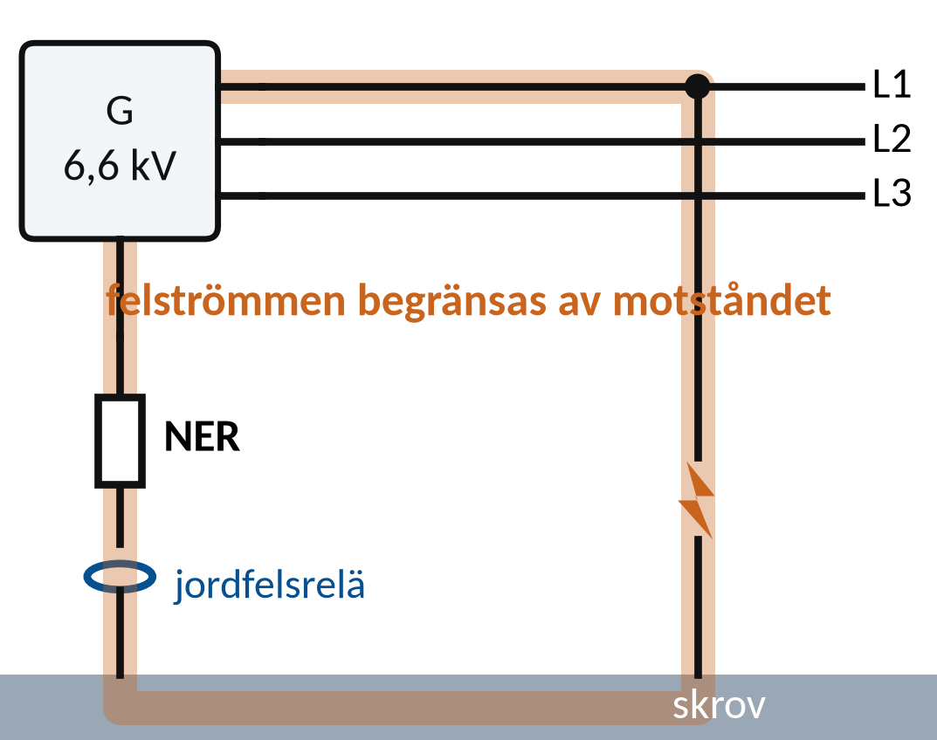
Neutralpunktsjordning i HV-nät
Fartygens 6,6 och 11 kV-nät har ofta neutralpunkten jordad via ett motstånd (NER).
Motståndet begränsar jordfelsströmmen till en bestämd nivå.
Jordfelsskyddet larmar eller löser ut
Jordfelsreläet larmar eller löser ut enligt skyddsplanen.
Hur många generatorer som har jordad neutralpunkt samtidigt styrs så att felströmmen blir den avsedda.
35

Slide 36
Avslut och eget arbete
Vilka anläggningsuppgifter behövs innan ett arbetsavstånd kan bestämmas?
Komplettera v44-underlaget med ett enlinjeschema och markerade skyddsfunktioner. Inga praktiska HV-manövrer ingår i distanspasset.
36

Slide 37
Källor och fortsatt läsning
Studieplanen YH03151, 18 september 2026
Sjöskolans kursmaterial och originalmall
Elsäkerhetsverket: spänningsbegrepp
SEK: SS-EN 50110-1, utgåva 4:2024
Schneider Electric: samordning av skydd
Schneider Electric: skenbar effekt
37

